Slide 1
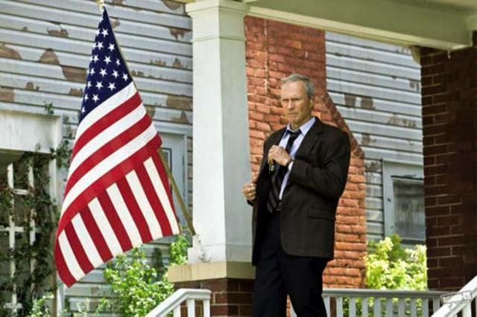
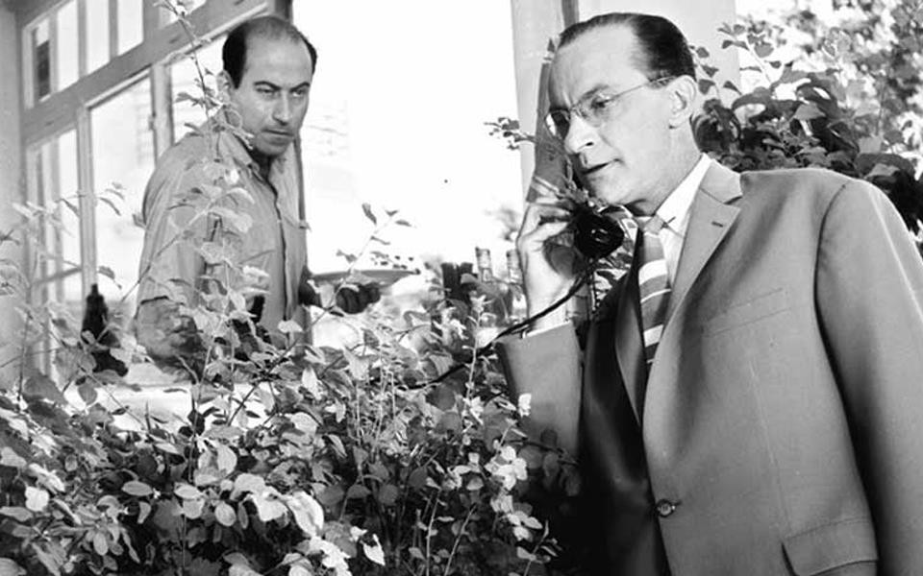
ΥΠΕΥΘΥΝΟΙ ΚΑΘΗΓΗΤΕΣ: ΑΝΑΣΤΑΣΟΠΟΥΛΟΣ- ΑΡΤΕΜΗ
ΠΕΡΙΟΔΙΚΟ
«ΘΕΟΛΟΓΙΑ ΚΑΙ ΚΙΝΗΜΑΤΟΓΡΑΦΟΣ»
ΤΟΥ ΟΜΙΛΟΥ ΤΟΥ ΒΑΡΒΑΚΕΙΟΥ ΠΡΟΤΥΠΟΥ ΓΥΜΝΑΣΙΟΥ ΤΕΥΧΟΣ 1
ΜΗΝΑΣ ΟΚΤΩΒΡΙΟΥ, 2024
ΕΠΙΜΕΛΕΙΑ ΠΕΡΙΟΔΙΚΟΥ ΑΠΟ ΤΟΥΣ ΚΑΘΗΓΗΤΕΣ:
Ιωάννης Αναστασόπουλος & Ειρήνη Αρτέμη ΤΑΙΝΙΕΣ
GRAN TORINO
Ο ΑΤΣΙΔΑΣ
ΨΥΧΙΚΟ, 2024

Slide 2
ΥΠΕΥΘΥΝΟΙ ΚΑΘΗΓΗΤΕΣ: ΑΝΑΣΤΑΣΟΠΟΥΛΟΣ- ΑΡΤΕΜΗ
(Οι εικόνες έχουν χρησιμοποιηθεί από το διαδίκτυο και οι επιμελητές οι συγγραφείς των εργασιών δεν φέρουν καμία αξίωση για πνευματικά δικαιώματα)
Η συνάντηση και ο διάλογος του Κινηματογράφου με την Θεολογία ευρίσκεται στο επίκεντρο ενός ευρύτερου διαλόγου του Πολιτισμού με την Θεολογία και την 7^{η} Τέχνη. Μέσα από τις διάφορες ταινίες, ο θεατής μπορεί να διαπιστώσει σε άλλες λιγότερο και σε άλλες περισσότερο ερωτήματα της ζωής και της ηθικής που είναι αλληλένδετα με τους κανόνες της θρησκευτικής χριστιανικής παράδοσης και της πίστης στον Ένα και Τριαδικό Θεό. Στόχος του φετινού Ομίλου είναι μέσα από διάφορες ταινίες τα παιδιά να γνωρίσουν την αγάπη και τη θυσία για τον συνάνθρωπο, το σεβασμό προς το άλλο φύλο. Μέσα από τις ταινίες θα μάθουν ότι ο ηθικός δεν είναι πάντα εκείνος που φαίνεται ηθικός, και ο εν Θεώ άνθρωπος μπορεί να έχει ξεκινήσει το ταξίδι του ως θρησκευόμενος, ως άθεος, ως αγνωστικιστής αλλά στο τέλος μέσα από το ταξίδι του θα φτάσει στην πολυπόθητη Ιθάκη που είναι η προσπάθεια του ανθρώπου να πετύχει το καθ’ ομοίωσιν με τον Θεό, δηλαδή τη θέωση.
ΟΙ ΜΑΘΗΤΕΣ ΤΟΥ ΟΜΙΛΟΥ ΕΙΝΑΙ:
Λάουρα Παπαχατζάκη
Έλενα Χρόνη
Κωνσταντίνος Χρόνης
Βασιλική – Κωνσταντίνα Ρέππα
Κωνσταντίνα Σπάθα
Νικόλαος Σταμούλης
Σταμάτης Παπαχρήστου
Φάνης Μούντριχας
Θωμούλα Στράντζα
Πέτρος – Σάββας Δημητρίου
Κάρλος Μιρέλες- Μεγαλόπουλος
Δημήτριος Μυρίλλας
Παναγιώτης Φώτο
Ευστάθιος Αναγνωστόπουλος
Γιάννης Καπιδάκης
Πέτρος – Απόλλων Γαλάνης – Άλλος
Οι καθηγητές του Ομίλου Ιωάννης Αναστασόπουλος Ειρήνη Αρτέμη

Slide 3
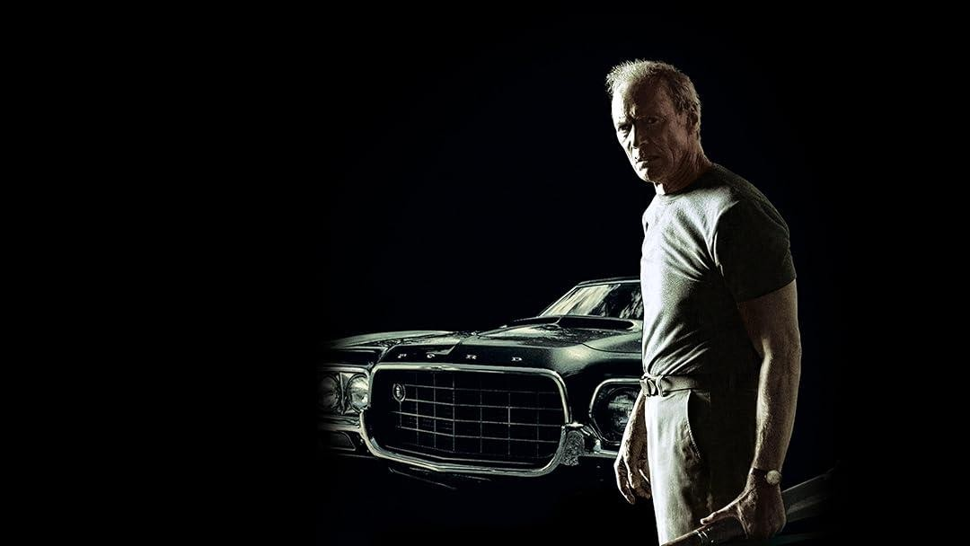
ΥΠΕΥΘΥΝΟΙ ΚΑΘΗΓΗΤΕΣ: ΑΝΑΣΤΑΣΟΠΟΥΛΟΣ- ΑΡΤΕΜΗ
«Πώς ο άνθρωπος αλλάζει»
Γκραν Τορίνο
ΔΗΜΗΤΡΗΣ ΜΥΡΙΛΛΑΣ ΚΑΙ ΚΑΡΛΟΣ ΜΙΡΕΛΕΣ ΜΕΓΑΛΟΠΟΥΛΟΣ
Στην ταινία αυτή πρωταγωνιστεί ο Γουόλτ Κοβάλσκι, Βετεράνος του πολέμου της Κορέας, βλέπει την γειτονία του να γεμίζει Ασιάτες Μετανάστες. Χήρος και απομακρυσμένος πολύ απ’ τα παιδία του. Επίσης, είναι πολύ ρατσιστής αλλά και φιλόζωος καθώς έχει το σκυλί του την Νταίηζη. Μετά τον θάνατο της γυναίκας του ο Τόουντ ένας μικρός κινέζος εξαναγκάζεται να κλέψει την ανεκτίμητη FordGranTorino ‘70 από τον Γουόλτ. Την επόμενη μέρα τον επισκέπτεται ο μικρός Τόουντ και ζητάει συγχώρεση. Αργότερα την ίδια μέρα τον επισκέπτεται ο ιερέας που τέλεσε την κηδεία της γυναίκας του και του αποκαλύπτει πως πριν ξεψυχήσει τον έπεισε να πει στον Γουόλτ να εξομολογηθεί. Ο Γουόλτ αρνείται και τον περιφρονεί. Τελικά καταλαβαίνει ότι είχε άδικη άποψη για τους κινέζους καθώς τον καλούνε για φαγητό στο σπίτι τους. Μετά το φαγητό καταλαβαίνει ότι έχει περισσότερα κοινά με αυτούς που μισεί πάρα με τα παιδιά του. Αφού υπερασπίζεται τον μικρό ο Γουόλτ (σώζει) του φέρνουν πολλά φαγητά και αφήνουν τον Τόουντ με τον Γουόλτ για μερικές μέρες να τον βοηθήσει. Εκείνος όμως του λέει να πάει να βοηθήσει άλλους ανθρώπους ομογενείς του. Σιγά σιγά αρχίζει μία φιλική σχέση μεταξύ τους.

Slide 4
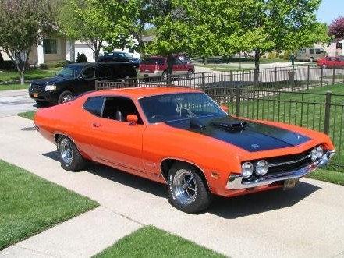
ΥΠΕΥΘΥΝΟΙ ΚΑΘΗΓΗΤΕΣ: ΑΝΑΣΤΑΣΟΠΟΥΛΟΣ- ΑΡΤΕΜΗ
Στα γενέθλιά του τον επισκέπτονται οι γιοι του και προσπαθούν να τον πείσουν να πάει σε ένα γεροκομείο γιατί ήθελαν όλη την περιουσία του δικιά τους.Φυσικά εκείνος τους διώχνει.Με τον καιρό η αδερφή του Τόουντ βλέπει την καλοσύνη του Γουόλτ παρότι εκείνος το αρνείται. Συνεχίζεται αυτό και προσπαθεί να μιλήσει στα παιδιά του για αυτό το θέμα.
Ο Γουόλτ πηγαίνει στον γιατρό και κάνει εξετάσεις, καθώς έχει φυματίωση και φτύνει συνεχώς αίμα ,οι οποίες δεν πήγαν καλά, προσπαθεί να το πει στον γιό του αλλά είναι διστακτικός γιατί δεν έχουν καλή σχέση μεταξύ τους. Όταν ο Τόουντ τον βλέπει, ανησυχεί και προσπαθεί να τον βοηθήσει συμβουλεύοντάς τον να μην καπνίζει γιατί του κάνει κακό. Ο Γουόλτ προσπαθεί να μάθει στον Τόουντ πώς να φέρεται σαν άνδρας ενώ ταυτόχρονα του βρίσκει μια δουλειά και τον αφήνει να παίρνει εργαλεία από το γκαράζ του .Μια μέρα πέφτει πάνω στην συμμορία του ξαδέλφου του. Αυτοί τον χτυπάνε και σπάνε κάποια από τα εργαλεία της δουλειάς του. Ο Γουόλτ θύμωσε, πήγε και χτύπησε ένα από τα μέλη της συμμορίας και τους απείλησε να μην ξαναπειράξουν τον Τόουντ και την οικογένειά του. Ο Τόουν τελικά αποφασίζει να βγει με την Γιάμ Γιάμ και ο πλέον φίλος του Γουόλτ του δίνει το Γκραν Τορίνο για να πάνε πιο άνετα και να κάνουνε καλή εντύπωση. Μια μέρα η συμμορία επιστρέφει και επιτίθενται στην οικογένεια του Τόουντ, ο οποίος τραυματίζεται αλλά εξακολουθεί να μην θέλει εκδίκηση. Όταν γυρνάει σπίτι η αδελφή του και ανακαλύπτουν πως την χτύπησαν και την βίασαν, γίνεται έξαλλος. Θέλει να πάρει εκδίκηση, όμως ο Γουόλτ δεν συμφωνεί. Ο Γουόλτ φοράει τα επίσημα ρούχα του και με ευσέβεια πηγαίνει για εξομολόγηση.

Slide 5
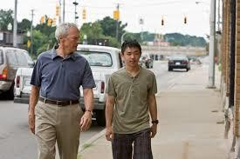
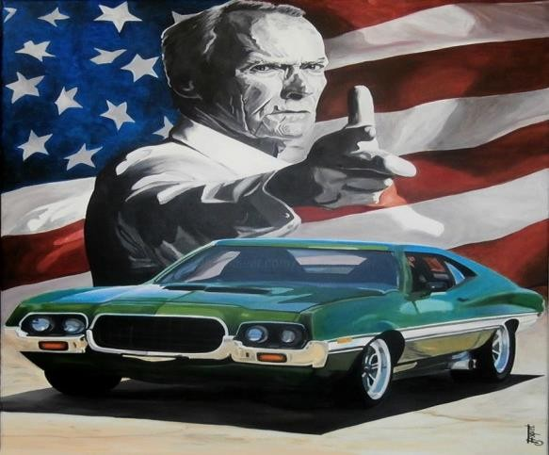
ΥΠΕΥΘΥΝΟΙ ΚΑΘΗΓΗΤΕΣ: ΑΝΑΣΤΑΣΟΠΟΥΛΟΣ- ΑΡΤΕΜΗ
Στο τέλος της ταινίας ο πρωταγωνιστής θυσιάζεται για τον άνθρωπο που κάποτε μισούσε, αφού προηγουμένως έχει φροντίσει να αφήσει το αγαπημένο του Γκραν Τορίνο στα χέρια του φίλου του Τόουντ έχοντας την πεποίθηση ότι είναι ο μόνος από τους οικείους του που θα το αξιοποιήσει.
Θρησκευτικά Μηνύματα/Διδάγματα της Ταινίας
Ισότητα μεταξύ ανθρώπων ανεξαρτήτως φυλής, ηλικίας, θρησκείας
Αγάπη προς τον πλησίον
Συγχώρεση
Αλτρουισμός
Μετάνοια μέσα από τη διαδικασία της εξομολόγησης
Αυτοθυσία
Η αγάπη προς τον συνάνθρωπο υπερισχύει της αγάπης προς τα υλικά αγαθά
Δημήτρης Μυρίλλας, Κάρλος Μιρέλες Μεγαλόπουλος
Όμιλος Θεολογίας και Κινηματογράφου, 21/10/24

Slide 6
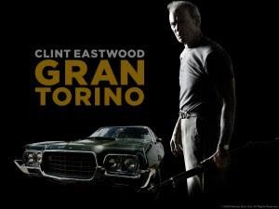
ΥΠΕΥΘΥΝΟΙ ΚΑΘΗΓΗΤΕΣ: ΑΝΑΣΤΑΣΟΠΟΥΛΟΣ- ΑΡΤΕΜΗ
Gran Torino
ΧΡΟΝΗΣ ΚΩΝΣΤΑΝΤΙΝΟΣ
Η ταινία GranTorino του Κλιντ Ίστγουντ, που κυκλοφόρησε το 2008, αποτελεί ένα δράμα με βαθιά ηθικά και θρησκευτικά νοήματα. Ο Ίστγουντ ενσαρκώνει τον Γουόλτ Κοβάλσκι, έναν ηλικιωμένο βετεράνο του πολέμου της Κορέας, που ζει σε μια γειτονιά στο Ντιτρόιτ, η οποία έχει αλλάξει δραματικά εξαιτίας της μετανάστευσης. Το θρησκευτικό περιεχόμενο της ταινίας είναι έντονο και αναπτύσσεται σε συνάρτηση με τις προσωπικές και κοινωνικές μεταμορφώσεις του πρωταγωνιστή, προσφέροντας μια ενδιαφέρουσα προοπτική πάνω στον χριστιανισμό, ενώ μπορεί να αναγνωσθεί και σε σχέση με τις αξίες της ορθόδοξης παράδοσης.
Η θρησκεία διατρέχει όλη την ταινία, με τον Γουόλτ να έρχεται συχνά σε
αντιπαράθεση με την Εκκλησία και τον νεαρό ιερέα, πατέρα Γιανόβιτς. Ο ίδιος ο Γουόλτ, αν και καθολικός, φαίνεται να έχει χάσει την πίστη του στη θρησκεία. Είναι ένας άνθρωπος γεμάτος από θυμό και ενοχές για τα λάθη του παρελθόντος, κυρίως για τις πράξεις του στον πόλεμο. Παρόλο που η σύζυγός του, όταν ζούσε, επιθυμούσε να εξομολογηθεί και να βρει ειρήνη μέσα από την πίστη, ο Γουόλτ αρνείται να προσεγγίσει την Εκκλησία, υπογραμμίζοντας το χάσμα ανάμεσα στην πίστη και την προσωπική του ηθική.

Slide 7
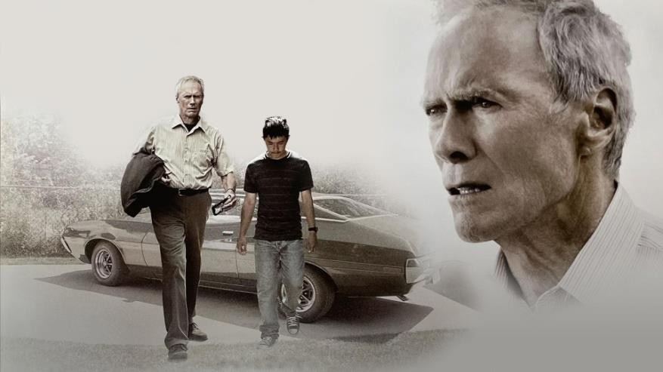
ΥΠΕΥΘΥΝΟΙ ΚΑΘΗΓΗΤΕΣ: ΑΝΑΣΤΑΣΟΠΟΥΛΟΣ- ΑΡΤΕΜΗ
Ωστόσο, η σχέση του με τον πατέρα Γιαβρόβιτς εξελίσσεται σταδιακά, και ο ιερέας, παρά την αρχική απόρριψη του Γουόλτ, τον προσεγγίζει με υπομονή και ταπεινότητα. Ο ιερέας εκπροσωπεί τις χριστιανικές αξίες της συγχώρεσης και της λύτρωσης, που ο Γουόλτ, όσο και αν αρχικά αντιδρά, τελικά αποδέχεται. Ο χαρακτήρας του ιερέα θυμίζει τον ρόλο της Εκκλησίας ως μια διαρκής παρουσία που αναζητά τη σωτηρία της ψυχής και την εσωτερική κάθαρση, ανεξαρτήτως της απροθυμίας του ανθρώπου να την αναγνωρίσει αρχικά.
Στην ορθόδοξη πίστη, η σωτηρία της ψυχής συνδέεται στενά με την έμπρακτη μετάνοια και την κάθαρση μέσω της αγάπης και της συγχώρεσης. Ο Γουόλτ, μέσα από την πράξη της αυτοθυσίας του, εκφράζει μια βαθειά μετάνοια για το παρελθόν του και προσπαθεί να επανορθώσει για τα λάθη του, ακόμα κι αν αυτό σημαίνει τον θάνατό του. Αυτή η αντίληψη θυμίζει την ορθόδοξη άποψη για τον θάνατο ως μια ευκαιρία για την υπέρβαση της αμαρτίας και την ένωσή μας με τον Θεό μέσω της ταπεινότητας και της αγάπης προς τον πλησίον.
Το Gran Torino προσφέρει μια βαθιά θρησκευτική αφήγηση, που εστιάζει
στην ηθική μεταμόρφωση ενός ανθρώπου μέσα από την πίστη και τη θυσία. Η χριστιανική θεματική της ταινίας εκφράζεται τόσο μέσα από τον καθολικισμό όσο και μέσα από μια ευρύτερη ηθική διάσταση, που μπορεί να συνδεθεί με τις ορθόδοξες αξίες της συγχώρεσης, της μετάνοιας και της αγάπης προς τον πλησίον. Η τελική πράξη αυτοθυσίας του Γουόλτ μπορεί να ερμηνευτεί ως μια χριστιανική πράξη λύτρωσης, μέσα από την οποία βρίσκει τη σωτηρία της ψυχής του, αλλά και την ειρήνη που αναζητούσε.

Slide 8
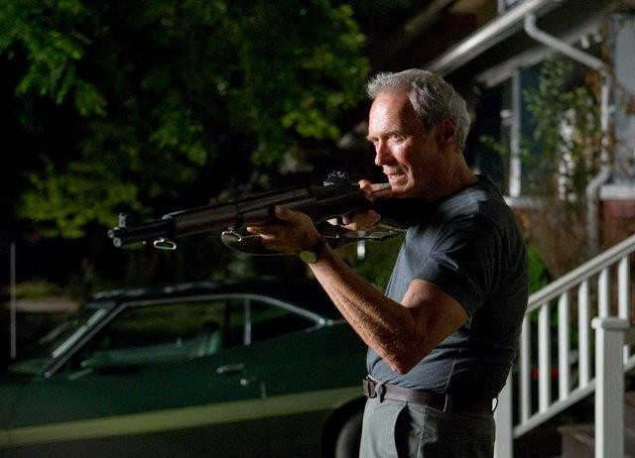
ΥΠΕΥΘΥΝΟΙ ΚΑΘΗΓΗΤΕΣ: ΑΝΑΣΤΑΣΟΠΟΥΛΟΣ- ΑΡΤΕΜΗ
Gran Torino
ΔΗΜΗΤΡΙΟΥ ΠΕΤΡΟΣ-ΣΑΒΒΑΣ
Η ταινία GrandTorino, αρχικά ξεκινάει με την (καθολική) κηδεία της γυναίκας του πρωταγωνιστή της ταινίας, Γουόλτ. Από αυτό, καταλαβαίνουμε ότι η ταινία δεν αναφέρεται στον Χριστιανισμό, αλλά κρύβει πολλά Χριστιανικά νοήματα, τα οποία περνάει με πολλούς τρόπους και για να τα καταλάβουμε πρέπει να ξέρουμε κάποια πράγματα για την ταινία.
Κατά αρχήν, ο μεταβαλλόμενος χαρακτήρας του πρωταγωνιστή της ταινίας είναι ο εξής. Είναι αρχικά: ρατσιστής, χωρίς κάποια σχέση με την εκκλησία. Ακόμα, έχει λανθασμένη άποψη για τους ανθρώπους και ενώ είναι φιλόζωος δεν συμπαθεί τους ανθρώπους. Αργότερα, εμφανίζεται η ευγένειά, η καλοσύνη και η επιθυμία του να βοηθάει τους άλλους και να μην τους αφήνει να κάνουν αμαρτίες.
Οι σκηνές της ταινίας που τον παρουσιάζουν ως απομακρυσμένο από τον
Θεό, θεωρώ ότι είναι οι παρακάτω. Ότι τους Ασιάτες, Χμονγκ γείτονές του τους αποκαλεί: «αρουραίους» ή «κιτρινιάρηδες». Επίσης, ενώ οι γείτονές του τον καλούν για φαΐ, εκείνος πηγαίνει, τρώει και μετά τους βρίζει. Η μεταστροφή του προς τον Χριστό γίνεται εμφανείς, αφού όταν ο Τάου, ο νεαρός γείτονάς του, πήγε υπό την επιρροή των νταήδων ξαδέρφων του, να κλέψει το αυτοκίνητο του Γουόλτ μετάνιωσε και θέλησε να επανορθώσει δουλεύοντας για εκείνον. Ο Γουόλτ όμως, αντί να τον εκμεταλλευτεί, τον έβαλε να κάνει δουλειές οι οποίες εξυπηρετούν ομοεθνείς του Τάου. Επιπρόσθετα, χαρίζει στον Τάου εργαλεία μια δουλειά και του επισκευάζει δωρεάν το σπίτι. Τέλος δίνει την ζωή του για να σώσει τον Τάου από τους ξαδέρφους του, αφού πρώτα εξομολογηθεί.
ΤΕΛΟΣ

Slide 9
ΥΠΕΥΘΥΝΟΙ ΚΑΘΗΓΗΤΕΣ: ΑΝΑΣΤΑΣΟΠΟΥΛΟΣ- ΑΡΤΕΜΗ
ΟΜΙΛΟΣ ΚΙΝΗΜΑΤΟΓΡΑΦΟΣ ΚΑΙ ΘΕΟΛΟΓΙΑ ΒΑΡΒΑΚΕΙΟ ΠΡΟΤΥΠΟ ΓΥΜΝΑΣΙΟ
GRAN TORINO
Ρέππα Βαλεντίνα, Παπαχρήστου Σταμάτης, Σταμούλης Νίκος,
Σπάθα Κωνσταντίνα
Το GranTorino είναι μία αμερικανική ταινία του 2008 σε σκηνοθεσία και παραγωγή του Κλιντ Ίστγουντ ο οποίος πρωταγωνιστεί στην ταινία ως Γουόλτ Κοβάλσκι. Διαδραματίζεται στο Χάιλαντ Παρκ του Μίσιγκαν και είναι από τις λίγες ταινίες που έχει σαν σκοπό να ευαισθητοποιήσει το κοινό του με τις αντιρατσιστικές αντιλήψεις του.
Κεντρικός ήρωας της ιστορίας είναι ο Γουόλτ Κοβάλσκι ο οποίος έχοντας
χάσει την γυναίκα του και αποξενωθεί από την υπόλοιπη οικογένεια προσπαθεί να επιβιώσει ανάμεσα σε έναν κόσμο που το μόνο που του προκαλεί είναι θυμός. Περικυκλωμένος από Ασιάτες του οποίους συνήθιζε να σκοτώνει χωρίς καν να τους γνωρίζει στον πόλεμο του Βιετνάμ, συνειδητοποιεί ότι ο χειρότερος του εφιάλτης γίνεται πραγματικότητα.
Ο Γουόλτ όμως, αποδεχόμενος να μελετήσει και να γνωρίσει τους γείτονες
του και τα έθιμα τους καταλαβαίνει επιτέλους ότι δεν έχει να χωρίσει τίποτε με αυτούς τους ανθρώπους καθώς στην τελική χαρακτηρίζονται ακριβώς από τις ίδιες αξίες ζωής με τις οποίες μεγάλωσε και εκείνος, σε αντίθεση με την οικογένεια του που ο μόνος της σκοπός ήταν να τον εκμεταλλευτεί για τα λεφτά του.
Από την αρχή της ταινίας, βλέπουμε ότι ο Γουόλτ ήταν απομακρυσμένος από την θρησκεία. Ο ιερέας της αείμνηστης συζύγου του, ο πατήρ Γιάνοβιτς , προσπαθεί να πείσει τον Γουόλτ να εξομολογηθεί, αλλά αυτός τον αγνοεί θεωρώντας τον νέο και άπειρο. Με αφορμή μία επίθεση που δέχτηκε η Ασιάτισσα γειτόνισσά του από μια ομάδα νέων, η οποία τους είχε ξαναδημιουργήσει προβλήματα στο παρελθόν, αποφασίζει οριστικά πλέον να τους εκδικηθεί. Ωστόσο επειδή γνωρίζει πως είναι να αφαιρείς μια ανθρώπινη ζωή, απαγορεύει στον Ασιάτη αδερφό της να τον ακολουθήσει προκειμένου να μην «κουβαλάει» μέσα του για όλη του τη ζωή τις τύψεις του να «βάφεις» τα χέρια σου με αίμα. Προτού όμως κάνει πράξη την απόφασή του, επισκέπτεται την εκκλησία για να εξομολογηθεί στον ιερέα όπου

Slide 10
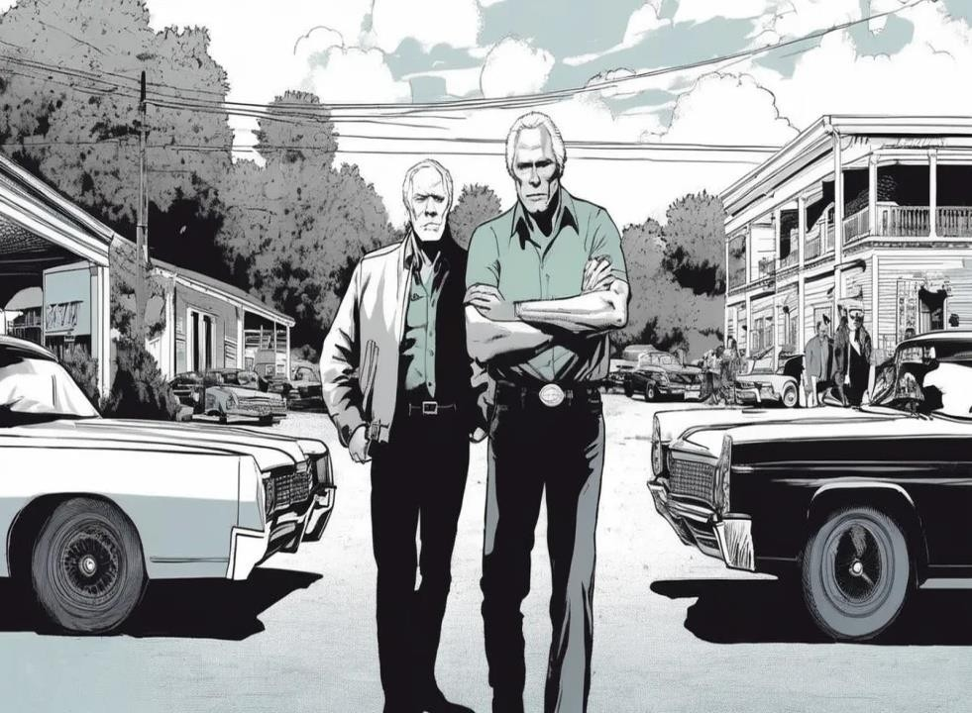
ΥΠΕΥΘΥΝΟΙ ΚΑΘΗΓΗΤΕΣ: ΑΝΑΣΤΑΣΟΠΟΥΛΟΣ- ΑΡΤΕΜΗ
παραδέχεται ότι το μεγαλύτερο του αμάρτημα ήταν πως δεν κατάφερε να αποκτήσει ποτέ κοντινή σχέση με τους γιους του.
Η ξαφνική του αυτή προθυμία για εξομολόγηση, προήλθε από το γεγονός ότι γνώριζε πως αυτές θα ήταν οι τελευταίες του στιγμές στη ζωή και ήθελε να ηρεμήσει την ψυχή του. Τελικά θυσιάζει την ζωή του ώστε η τιμωρία των παραβατικών Ασιατών να είναι η φυλάκισή για τα δικά τους λάθη και όχι ο θάνατος τους που θα τους προκαλούσε εκείνος ή ο φίλος του ο Τσούα.

Slide 11
ΥΠΕΥΘΥΝΟΙ ΚΑΘΗΓΗΤΕΣ: ΑΝΑΣΤΑΣΟΠΟΥΛΟΣ- ΑΡΤΕΜΗ
Ποιος είναι τελικά ο πλησίον μας; Μπορεί η αγάπη να αλλάξει τον κόσμο;
Τελικά συμπεραίνουμε πως ο πλησίον μας είναι αυτός που είναι κοντά μας, ο συνάνθρωπος μας. Είναι ο κάθε άνθρωπος που βρίσκεται σε ανάγκη, αδιακρίτως έθνους, φυλής, θρησκευτικού πιστεύω και κοινωνικής τάξεως. Όπως καταλαβαίνουμε και στην παραβολή του καλού Σαμαρείτη, παρά το ότι οι Σαμαρείτες και οι Εβραίοι αλληλοπεριφρονούνταν, αυτός βοηθά τον τραυματισμένο άνθρωπο δηλαδή τον πλησίον του. Με βάση την ταινία GranTorino, ο πρωταγωνιστής της, ο Γουόλτ Κοβάλσκι βοηθά τους γείτονές του, δηλαδή τους πλησίον του. Παρόλο που αυτοί είναι άλλου έθνους και πιστεύουν σε διαφορετική θρησκεία. Αυτός τους αγαπάει διότι αγαπώντας τον πλησίον μας αγαπάμε τον Χριστό, Του οποίου κάθε άνθρωπος είναι εικόνα. Αρχικά ήταν ρατσιστής και τους φερόταν υποτιμητικά αλλά μετά από συζήτηση μαζί τους κατάλαβε ότι είναι φιλικοί και καλόκαρδοι. Η αγάπη πάντα μπορεί να αλλάξει τον κόσμο. Όταν κάποιος νιώθει αγάπη μπορεί να καταφέρει τα πάντα. Όπως και στην ταινία.
Ο Γουόλτ Κοβάλσκι στην αρχή μισούσε τους διαφορετικούς και κυρίως τους Ασιάτες γείτονες του, δεν ήθελε ούτε να τους βλέπει. Όμως όταν κατάλαβε ότι δεν είναι τόσο διαφορετικοί δέθηκε μαζί τους. Τους αγάπησε και έγινε φίλος με την Σου και τον αδερφό της Τάο, τόσο που θυσίασε ακόμα και την ζωή του για αυτούς. Τέλος, παρατηρούμε αγάπη και απ’ τον παπά προς τον Γουόλτ, καθώς δεν τον άφησε ποτέ μόνο του, τον συμβούλευε, τον άκουγε προσεκτικά χωρίς να τον κατηγορεί για τίποτα, και ακόμα και στην κηδεία του μίλησε για εκείνον και κυρίως ανέφερε τα θετικά στον χαρακτήρα του.
Συντάκτες : Παπαχατζάκη Λάουρα Στράντζα Θωμούλα Χρόνη Έλενα

Slide 12
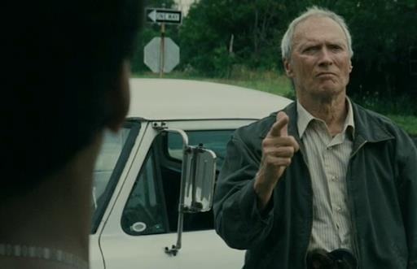
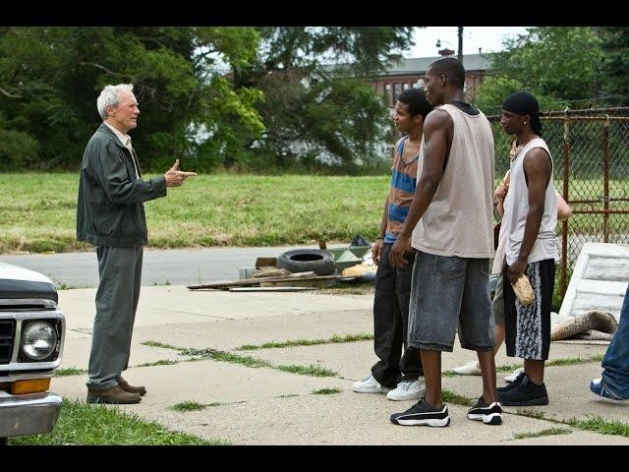
ΥΠΕΥΘΥΝΟΙ ΚΑΘΗΓΗΤΕΣ: ΑΝΑΣΤΑΣΟΠΟΥΛΟΣ- ΑΡΤΕΜΗ

Slide 13
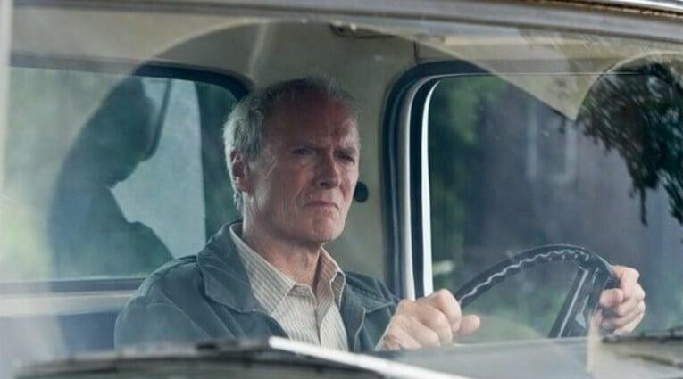
ΥΠΕΥΘΥΝΟΙ ΚΑΘΗΓΗΤΕΣ: ΑΝΑΣΤΑΣΟΠΟΥΛΟΣ- ΑΡΤΕΜΗ
GranTorino – Κριτική Αναγνωστόπουλος Ευστάθιος
Η ταινία αυτή μου έδειξε πώς η αγάπη και η αλληλεγγύη μπορούν να αλλάξουν τη ζωή μας προς το καλύτερο. Όταν οι αλλοδαποί γείτονες του τού δείχνουν αγάπη, η όψη του πρωταγωνιστή, κυρίου Κοβάλσκι, αλλάζει αμέσως. Τόσα χρόνια σκληρής ζωής τον είχαν κάνει να χάσει κάθε ελπίδα και πίστη στην αγάπη, και πλέον η σύζυγος του ήταν νεκρή, ενώ τα παιδιά του ενδιαφέρονταν μόνο για να τον εκμεταλλευτούν, χωρίς πραγματικά να νοιάζονται γι’ αυτόν.
Η ζωή του ήταν μίζερη, κι αυτό τον οδήγησε στο να μισεί τους συνανθρώπους
του, κατακρίνοντας όποιον περνούσε στο διάβα του. Μα όταν μια σειρά από γεγονότα τον οδήγησαν στο να σώσει κατά λάθος ένα νεαρό αγόρι από το διπλανό σπίτι από μια επικίνδυνη συμμορία, και οι γείτονές του τον τιμούν σαν ήρωα, νιώθει πλέον πως ανήκει κάπου κι ότι υπάρχει κόσμος που τον καταλαβαίνει. Αυτό είναι ένα σημαντικό μήνυμα για την πραγματική ζωή, ότι πρέπει πάντα να αγαπάμε τον διπλανό μας και αυτό ανταποδίδει.
Στο τέλος, η θυσία του κυρίου Κοβάλσκι για τον Τάου και την οικογένεια του μας δείχνει ότι στο κάτω-κάτω ο κύριος Κοβάλσκι ήταν πολύ αγαθός άνθρωπος. Έτσι φαίνεται ότι παρά την εικόνα του στον κόσμο, ενός ρατσιστή και αμαρτωλού που είχε σκοτώσει πολύ κόσμο, στα μάτια του Θεού ο πρωταγωνιστής έχει αγνή καρδιά, αγάπη και συμπόνια για τον συνάνθρωπό του. Αυτό μου θύμισε το ρητό «τα ράσα δεν κάνουν τον παπά», επειδή, ανεξαρτήτως από το τι μπορεί ο καθένας να προσπαθεί να δείξει ότι είναι, ο Θεός ξέρει τους απώτερους στόχους μας και τι προσδοκούμε από κάθε πράξη μας. Τελικά, η ταινία μου άρεσε πολύ, αν και το τέλος ήταν απρόσμενο.

Slide 14
ΥΠΕΥΘΥΝΟΙ ΚΑΘΗΓΗΤΕΣ: ΑΝΑΣΤΑΣΟΠΟΥΛΟΣ- ΑΡΤΕΜΗ
Θεολογική Κριτική Ταινίας – GranTorino (2008) Φάνης Μούντριχας &Παναγιώτης Φώτο
Στο Γκραν Τορίνο του 2008 βλέπουμε τον βετεράνο του Χόλυγουντ, Κλιντ ‘Ιστγουντ να παίρνει τον ρόλο ενός ηλικιωμένου Αμερικανού άντρα με το όνομα Γουόλτ, ο οποίος είναι αποκομμένος από την οικογένεια του και τα πιο σημαντικά πράγματα στην ζωή του αποτελούν το αυτοκίνητο του ένα Ford Gran Torino, που αγόρασε όσο δούλευε στο εργοστάσιο της εταιρίας και η σκυλίτσα του η Νταίζυ.
Στην αρχή της ταινίας βλέπουμε έναν Γουόλτ απόμακρο, κάνοντας
συνεχώς ρατσιστικά σχόλια ιδίως στους Κορεάτες γείτονες του. Αποφεύγει, χλευάζει και προσπαθεί να ξεφορτωθεί τον παπά που τον ακολουθεί μετά από θέλημα της γυναίκας του πριν πεθάνει. Όμως η κοσμοθεωρία του φαίνεται να αλλάζει. Η αλλαγή αυτή που θα διαρκέσει για σχεδόν όλη την ταινία και ξεκινάει όταν ο νεαρός Κορεάτης γείτονας του προσπαθεί να κλέψει το πολυαγάπητο του αμάξι, μετά από εντολή του ξαδέρφου του ο οποίος θέλει να τον στρέψει στο κακό και να τον πάρει στην συμμορία του. Οπότε πιάνοντας τον νεαρό Κορεάτη στην ουσία τον σώζει. Επίσης προστατεύει την νεαρή Κορεάτισσα από μία συμμορία που ήθελε να την τραυματίσει. Έτσι λοιπόν η αλλοδαποί γείτονες του τον προσκαλούν στο σπίτι τους και ο ίδιος βλέπει ότι τα κοινά μεταξύ τους είναι πολλά περισσότερα από όσα πίστευε. Σιγά σιγά εντάσσεται στην ζωή με τους γείτονες του και αρχίζει να βοηθάει τον Τάου να γίνει πιο εξωστρεφής, να βρει δουλειά. Για πρώτη φορά στην ταινία ο Γουόλτ μιλάει σε κάποιον για την ζωή του. Αυτή η αλλαγή δείχνει πως κάποιος μπορεί να μετανοήσει πλήρως των αμαρτιών του και πως ποτέ δεν είναι αργά για να στραφούμε στον Θεό.
Τέλος όμως μετά από μία μεγάλη επίθεση της συμμορίας του ξαδέρφου του Ταο. Οι οποίοι είχαν επιτεθεί στον Ταο ξανά μια φορά που

Slide 15
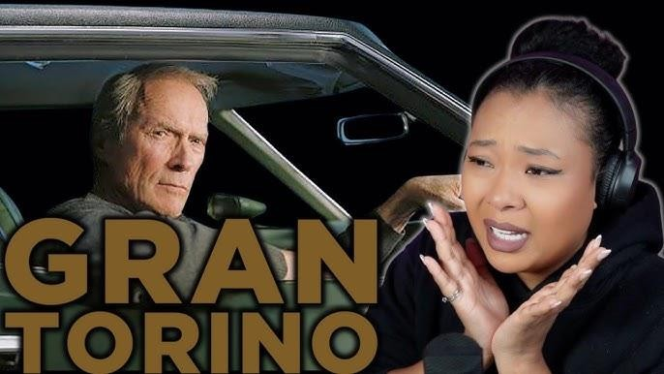
ΥΠΕΥΘΥΝΟΙ ΚΑΘΗΓΗΤΕΣ: ΑΝΑΣΤΑΣΟΠΟΥΛΟΣ- ΑΡΤΕΜΗ
επέστρεφε από την δουλειά. Εκείνη την στιγμή ο Γουόλτ ήρθε σε άμεση επαφή με την ανθρώπινη φύση του και υποδέχτηκε για πρώτη φορά το παπά, με τον οποίων συζήτησε. Ο Γουόλτ αποφασίζει να θυσιαστεί για το καλό των Κορεάτων γειτόνων του. Το πρώτο πράγμα που κάνει είναι να εξομολογηθεί των αμαρτιών του στην εκκλησία, αργότερα πηγαίνει από το σπίτι του ξαδέρφου του Ταο ο οποίος μαζί με την συμμορία του λογομάχησαν με το ίδιο δημιουργώντας αναταραχή στην γειτονία. Ο Γουόλτ πήγε να βάλει το χέρι του στο παλτό κάνοντας τους να πιστεύουν ότι είναι ένοπλος και σκοτώνοντας τον. Όμως στην πραγματικότητα κουβαλούσε μαζί του μόνο έναν αναπτήρα. Οπότε πήγε αναμάρτητος στον παράδεισο ως καλός Χριστιανός.
Συμπερασματικά στην ταινία βλέπουμε το ταξίδι που περνά ένας άντρας που ζει μέσα στην αμαρτία να γυρνάει στην εκκλησία και στον
Θεό, εν μέσω των εμπειριών που συλλέγει με μια ομάδα ανθρώπων που πίστευε ότι μισούσε.

Slide 16
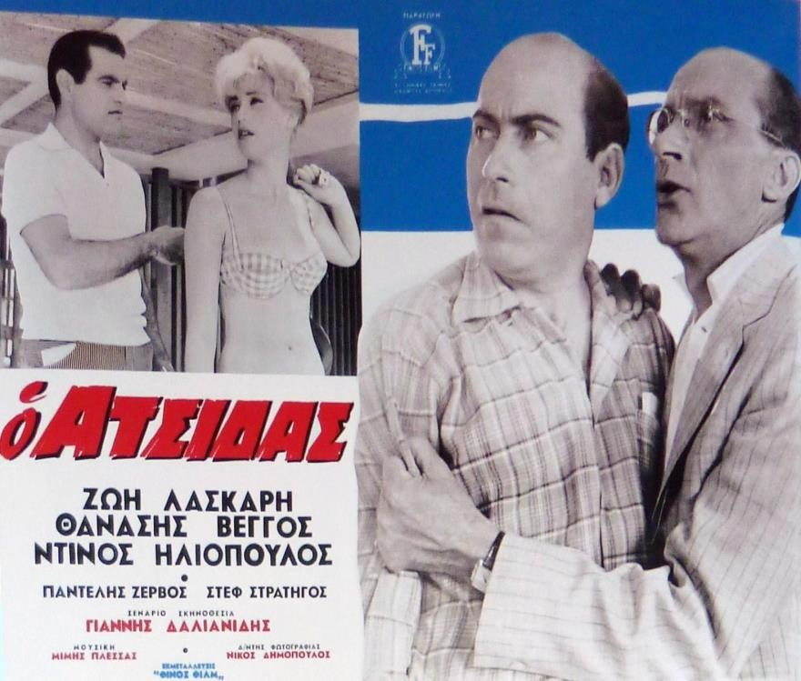
ΥΠΕΥΘΥΝΟΙ ΚΑΘΗΓΗΤΕΣ: ΑΝΑΣΤΑΣΟΠΟΥΛΟΣ- ΑΡΤΕΜΗ
Ο ΑΤΣΙΔΑΣ
ΣΤΑΜΑΤΗΣ ΠΑΠΑΧΡΗΣΤΟΥ
Η ταινία «Ο Ατσίδας» προβλήθηκε για πρώτη φορά το 1962 και αφηγείται τις περιπέτειες 2 αδελφών και των δεσμών τους. Μέσα από την πλοκή αποτυπώνεται το ήθος της εποχής. Ήταν αυστηρό ,θεωρούσε τον γάμο ιερό και τις σχέσεις εκτός γάμου παράνομες. Επίσης, αποτυπώνει την πατριαρχική κοινωνία στην οποία έπρεπε πρώτα να παντρευτεί η αδερφή και μετά ο αδερφός, αλλά φαίνεται και η χαμηλότερη θέση της γυναίκας, η οποία έπρεπε να δώσει προίκα για να παντρευτεί. Παρουσιάζεται επίσης και μία τακτική της εποχής, η μέθοδος «στρίβειν δια του αρραβώνος». Στη ταινία ξεδιπλώνεται η υποκρισία της τότε κοινωνίας κατά την οποία η «ηθική» διέφερε ανάλογα με το αν ¨βόλευε¨, δηλαδή αν πρόκειται για ξένες αδερφές ή κόρες ίσχυαν άλλα από όσα ίσχυαν αν πρόκειται για τις δικές μας αδερφές ή κόρες.

Slide 17
Ο Ατσίδας
ΥΠΕΥΘΥΝΟΙ ΚΑΘΗΓΗΤΕΣ: ΑΝΑΣΤΑΣΟΠΟΥΛΟΣ- ΑΡΤΕΜΗ
Στην ταινία «Ο Ατσίδας» που κυκλοφόρησε τον Ιανουάριο του 1962 παρατηρούμε αναφορές τόσο στον Χριστιανισμό, όσο και στα ήθη της εποχής.
Αρχικά, εκείνα τα χρόνια οι γυναίκες δεν έπρεπε να κυκλοφορούν με άλλους άντρες, παρά μόνο όταν παντρευόντουσαν και ήταν μία πολύ βασική ηθική των τότε οικογενειών. Ακόμη, οι άντρες έπρεπε πρώτα να παντρέψουν τις αδελφές τους και μετά να αποφασίσουν, ούτε καν οι ίδιοι για τον γάμο τους, αλλά ο πατέρας τους, διαλέγοντας τους μία κοπέλα με προίκα, βασική προϋπόθεση ενός γάμου, παρόλο που με βάση τον Χριστιανισμό, για να γίνει ένας γάμο, δεν μετράει να δώσεις ή να πάρεις προίκα, αλλά αγάπη. Κάτι τέτοιο δεν συμβαίνει στις μέρες μας καθώς όλοι είναι ελεύθεροι να παντρευτούν, όποτε αισθάνονται έτοιμοι, όποια ή όποιον θέλουν.
Ένα άλλο πολύ συνηθισμένο φαινόμενο που παρατηρούμε πολύ συχνά και στον «Ατσίδα» είναι η συμπεριφορά που θέλουμε να έχουν οι άλλοι σε εμάς σε αντίθεση με την συμπεριφορά που έχουμε εμείς στους άλλους. Για παράδειγμα, οι
οικογένειες, θέλανε να φέρονται με διαφορετικό τρόπο στην κόρη τους και με διαφορετικό στις κόρες των άλλων, κάτι που δείχνει εγωισμό, ενώ ο Χριστιανισμός είναι εναντίον του εγωισμού και του ναρκισσισμού.
Ακόμα, στην ταινία βλέπουμε ότι οι γυναίκες δεν είχαν δικαιώματα, ούτε
μιλούσαν χωρίς να τους δοθεί ο λόγος από τον σύζυγό τους. Το βλέπουμε κυρίως στην σκηνή όπου οι δύο οικογένειες συναντήθηκαν για να επισημοποιηθεί ο γάμος, και οι γυναίκες μιλούσαν μόνο αν και όταν τους είχε δώσει ο σύζυγός τους την άδεια ή του γίνει κάποια ερώτηση, αλλά ακόμα και τότε, δεν εξέφραζαν την γνώμη τους, αλλά συμφωνούσαν με αυτήν του άντρα τους. Παρόλα αυτά όμως, γνωρίζουμε ότι ο

Slide 18
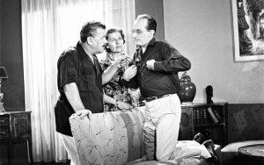
ΥΠΕΥΘΥΝΟΙ ΚΑΘΗΓΗΤΕΣ: ΑΝΑΣΤΑΣΟΠΟΥΛΟΣ- ΑΡΤΕΜΗ
Χριστιανισμός δεν κάνει διακρίσεις ανάμεσα στα δύο φύλα και τα θεωρεί ίσα, κάτι που σίγουρα δεν θα χαρακτήριζε τ
Ο γάμος τότε ήταν ιερός και τα διαζύγια ανάρπαστα σε σχέση με σήμερα, που όταν κάποιο ζευγάρι αντιμετωπίζει προβλήματα, δεν διστάζει να χωρίσει. Αντίθετα, τα χρόνια που γυρίστηκε ο «Ατσίδας», όταν ένα ζευγάρι παντρευόταν, θα ήταν παντρεμένο για όλη την αιωνιότητα και κανένας λόγος δεν ήταν αρκετά σημαντικός για να πάρει διαζύγιο ένα ζευγάρι.
Βαλεντίνα Ρέππα, Σπάθα Κωνσταντίνα

Slide 19
ΥΠΕΥΘΥΝΟΙ ΚΑΘΗΓΗΤΕΣ: ΑΝΑΣΤΑΣΟΠΟΥΛΟΣ- ΑΡΤΕΜΗ

